Slide 1
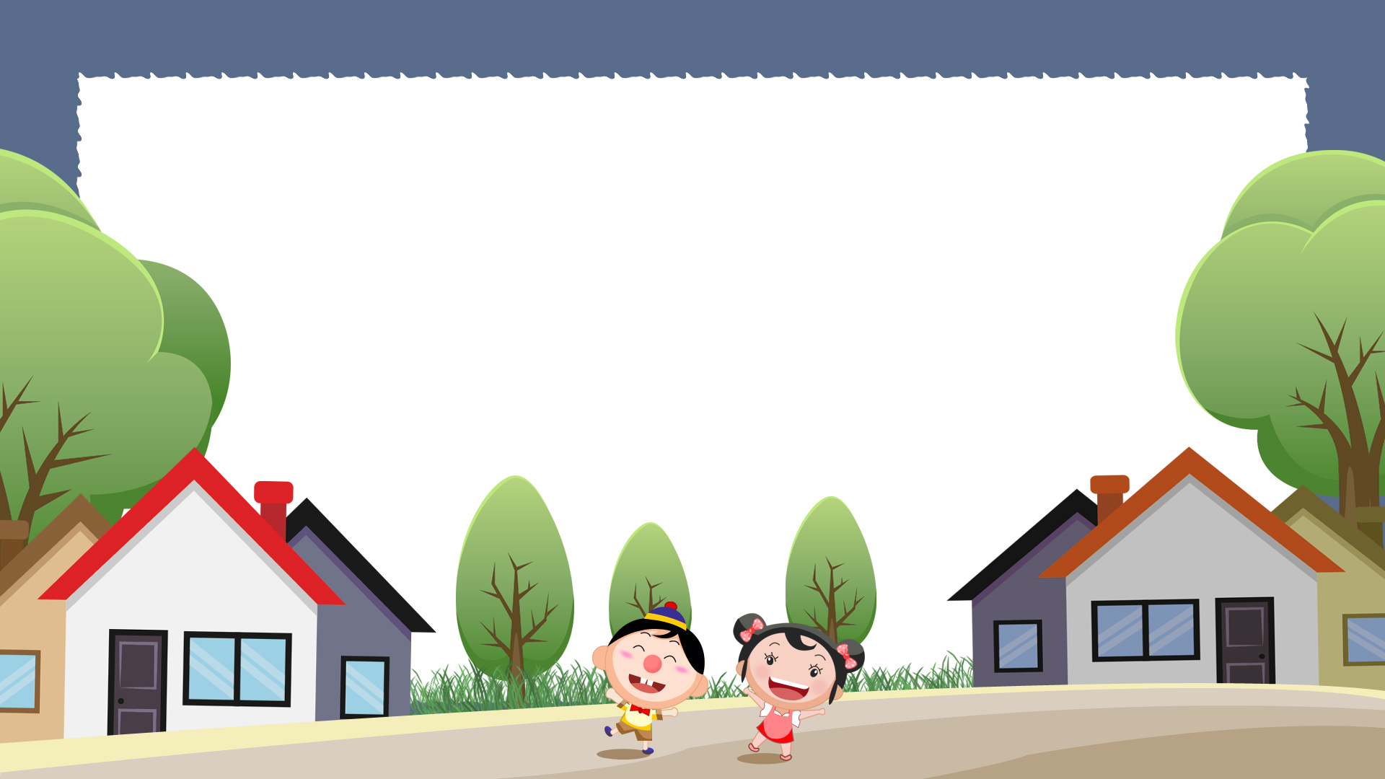
Tuần 1_Tiết 1,2
BÀI 1: TỰ HÀO
VỀ TRUYỀN THỐNG QUÊ HƯƠNG
GVTH: TRẦN THỊ MỸ LỆ

Slide 2
Em hãy cho biết những câu ca dao dưới đây thể hiện truyền thống nào của dân tộc Việt Nam?
Chẳng thơm cũng thể hoa nhài.
Dẫu không thanh lịch cũng người Tràng An.
Ai về Bình Định mà coi
Con gái Bình Định cầm roi đi quyền.

Slide 3
1.TRUYỀN THỐNG QUÊ HƯƠNG

Slide 4
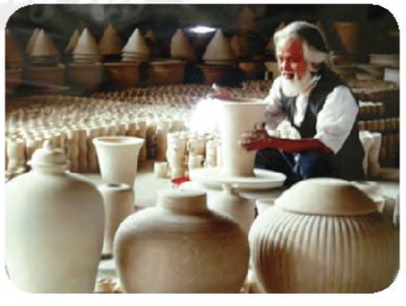
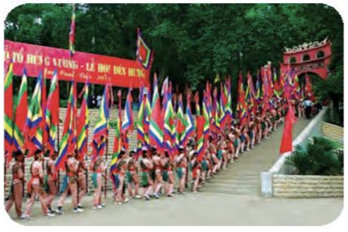
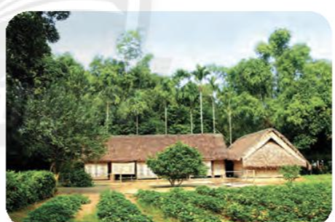
QUAN SÁT ẢNH SGK/5,6
NGOÀI TRUYỀN THỐNG TRÊN, EM HÃY KỂ NHỮNG TRUYỀN THỐNG VỀ QUÊ HƯƠNG MÀ EM BIẾT?
EM HÃY CHO BIẾT NHỮNG ĐỊA DANH TRÊN GẮN VỚI TRUYỀN THỐNG NÀO?

Slide 5
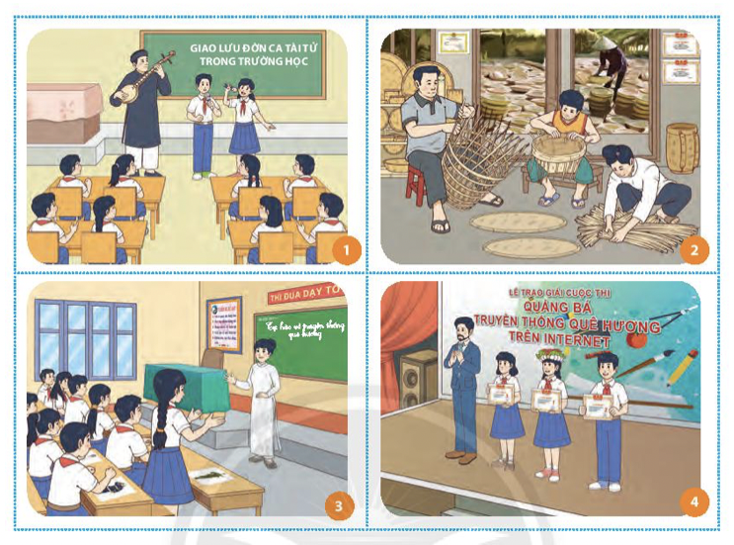
QUAN SÁT TRANH SAU
Cho biết tóc bạn trong bức tranh tranh làm gì để giữ gìn phát huy truyền thống quê hương?
Nêu suy nghĩ của em về một truyền thống văn hóa yêu nước chống giặc ngoại xâm ở địa phương.?
Nêu những việc em đã làm để giữ gìn phát huy truyền thống quê hương?

